Slide 1

Mediator

Slide 2
Il est utilisé pour réduire les dépendances entre plusieurs classes et permet une réutilisation directe de ces classes (sans héritage) indépendamment de leurs interactions.
Sert quand il y a une quantité importante de classes
Complètement inutile sur un petit projet.
Le Médiateur est la seule classe ayant connaissance des interfaces des autres classes.
Lorsqu'une classe désire interagir avec une autre, elle doit passer par le médiateur qui se chargera de transmettre l'information à la ou les classes concernées.

Slide 3
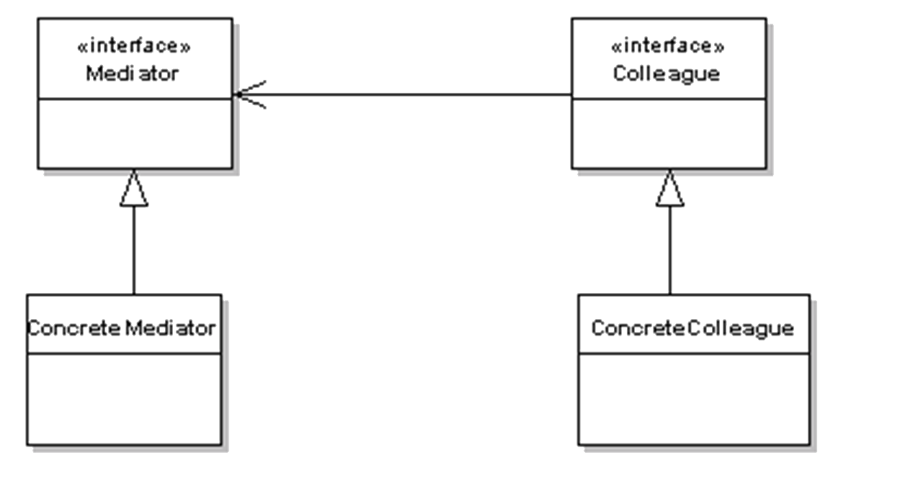

Slide 4
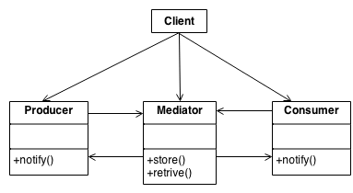

Slide 5
